Slide 1

Тульские купцы

Slide 2

Прохоровы
Гречихины
Васильковы
Сериковы

Slide 3
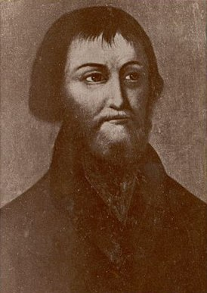
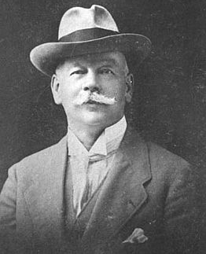
Прохоровы
Василий Иванович
основатель ситцевой фабрики,
русский купец 3-й гильдии, руководитель предприятия в 1799—1815 годах
Николай Иванович
Член совета Московского купеческого банка
Глава ситцевой и бумажной фабрик
Потомственный дворянин с 1912 года.

Slide 4

Васильковы
Прогрессивные фабриканты и книжные меценаты;
Михаил Яковлевич стал основателем семейного кожевенного дела. Первый кожевенный завод открыт в 1807. Старейшие заводы Сорокиных и Шельдяевых прекратили существование, не выдержав конкуренции;
Его сыновья Иван и Пётр открыли свою фирму.
Ее деятельность: создание пожарной команды, постройка моста через р. Упу, участие в строительстве и обустройстве церквей в Тульской области

Slide 5
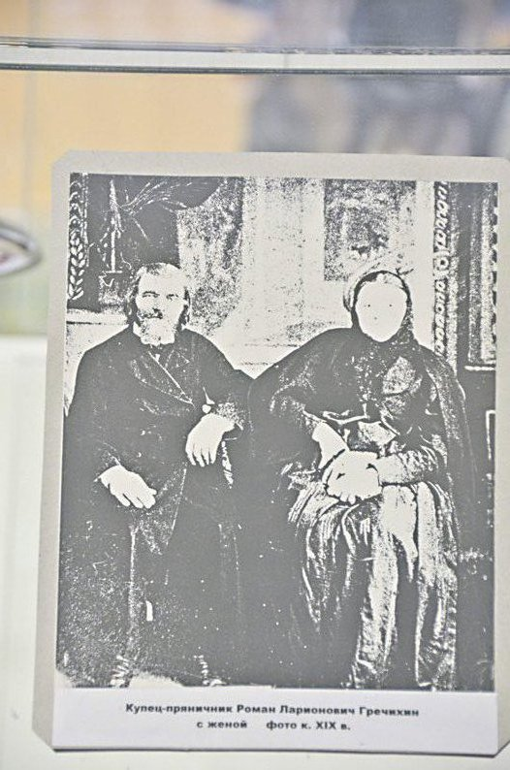

Гречихины
Василий Романович Гречихин —купец-пряничник, тульский производитель[печатных пряников.
Ларион Макарович Гречихин —
Купец, открывший фабрику тульских пряников
После революции 1917 года их имущество было конфисковано и перешло в госуправление. Всё пряничное производство стало частью кондитерского объединения, которое было на базе фабрики Василия Серикова.

Slide 6
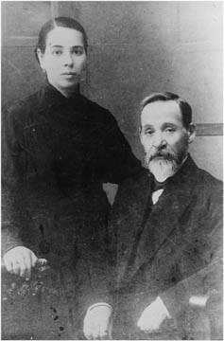
Сериковы
Одно из старейших предприятий по выпуску пряников принадлежало Василию Серикову.
Сериков еще выпускал конфеты, количество его продукции доходило до 800 наименований.
В 1913 году на фабрике трудилось свыше 150 человек, всего они изготовили около 4 тысяч пудов пряников в течение года

Slide 7

Тульские купцы

